Slide 1
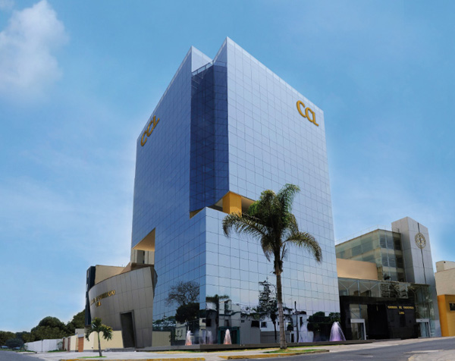

Slide 2
EL CENTRO DE SERVICIOS EMPRESARIALES MÁS GRANDE DEL PERÚ
La Cámara de Comercio de Lima – CCL, es el gremio empresarial más representativo del país, con 131 años de trayectoria institucional, agrupa a más de 15,000 empresas de diversos sectores y es escenario de grandes acontecimientos.
Contamos con la certificación de calidad ISO 9001:2015, lo que nos compromete a mejorar permanentemente en brindar servicios de calidad.
La CCL cuenta con profesionales altamente calificados, instalaciones modernas y tecnología de punta, que hacen de sus servicios la mejor herramienta para que su empresa aumente su competitividad y sus negocios.

Slide 3
SERVICIOS CCL
Instituto de Economía y Desarrollo Empresarial ‐ IEDEP
Elabora propuestas de políticas y medidas económicas que ayuden a incrementar la productividad y competitividad del empresariado y del país.
Instituto de Investigación y Desarrollo de Comercio Exterior ‐ IDEXCAM
El Instituto de Investigación y Desarrollo de Comercio Exterior, genera propuestas a fin de facilitar el comercio exterior peruano.
Arbitraje Internacional
Brinda el servicio de administración de arbitrajes mediante la aplicación de sus Reglamentos, tecnología, infraestructura moderna y profesionales altamente calificados.
Asesoría Legal
Contamos con un staff de abogados, que atenderán todas sus consultas en diversos aspectos legales de forma personalizada o en línea.

Slide 4
Capacitación Empresarial
Nuestros programas de capacitación están enfocados a la realidad y vivencia de los negocios en un mercado laboral cada vez más competitivo. Contamos con Diplomados, Seminarios, Cursos In-house, Campus virtual, entre otros.
Desarrollo de Empresas Familiares
Brindamos asistencia integral para que las empresas diseñen e implementen sus propio protocolo familiar y trasciendan de generación en generación.
Registro Nacional de Protestos y Moras RNPM
Mejorar condiciones para el recupero de deudas en tus ventas al crédito, mantenerte actualizado y tomar decisiones seguras con toda la información de riesgo crediticio que ponemos a tu alcance para generar más y buenos negocios.
Instituto de Administracion y Negocios ‐ ICAM
ICAM, tiene por objetivo formar profesionales con aptitudes para el manejo de los negocios, tanto para la demanda del mercado laboral, como para emprender negocios propios.

Slide 5
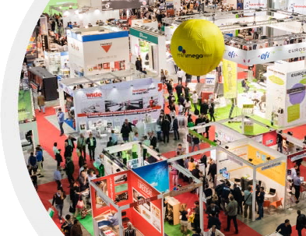
Centro de Desarrollo de Franquicias
A través de nuestro Centro de Desarrollo de Franquicias usted podrá hacer crecer su negocio más allá de los límites de sus bienes y capital existentes, cobrando importantes ingresos adicionales.
Servicio para Eventos ‐ Alquiler de Ambientes
El Complejo Empresarial Peruano – CCL brinda todas las comodidades y facilidades en cuanto a infraestructura, servicios y personal para que usted pueda llevar a cabo las actividades proyectadas por su empresa.
Organización de Ferias nacionales e internacionales
Brindamos plataformas de negocios nacionales e internacionales que tienen como finalidad acercar a compradores y vendedores en un solo lugar.
Centro de Negocios Digitales y Productos TI
Promueve el desarrollo e-Commerce con plataformas inteligentes. Ayuda a optimizar procesos y al IT Green con soluciones de Factura Electrónica y certificados; además contamos con una Tienda virtual: Plaza Click y organizamos Campañas de compra por internet: Cyber Monday, Cyber Peru Day, Cyber Mami.

Slide 6
Centro de Comercio Exterior ‐ CCEX
CCEX
Rueda de Negocio y Agendas
Inteligencia Comercial
Asesoría Comercial
Promoción Comercial
Centro de Certificaciones

Slide 7
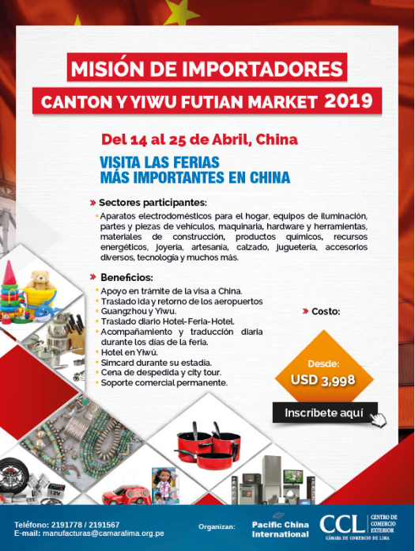
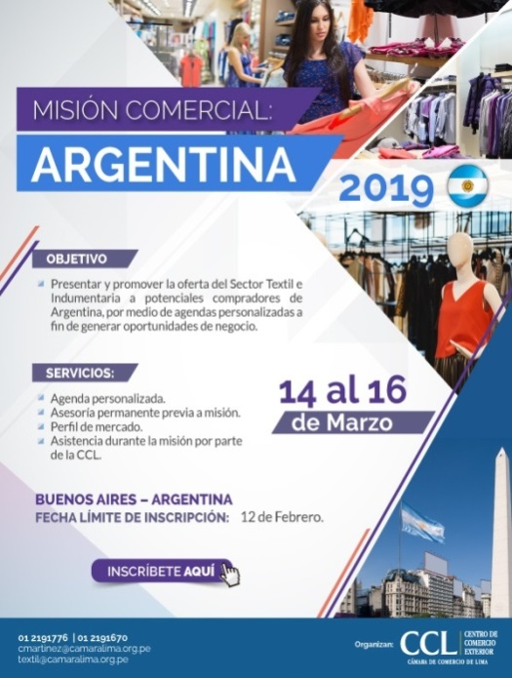
Promoción Comercial
Ferias Internacionales, Organización de Misiones Comerciales al Extranjero, Asesoría Especializada por sector, Seminarios y Talleres Especializados, Grupos Empresariales (núcleos).
Sector Agroindustria.
Sector Manufacturas y Servicios.
Sector Textil e Indumentaria.
Programa AL INVEST 5.0, principal programa de la UE para apoyar a las pymes de América Latina.

Slide 8
Ruedas de Negocio y Agendas Personalizadas
INDICADORES | 2016 | 2017 | 2018 | TOTAL
Nº de Ruedas de Negocios y Agendas Personalizadas realizadas | 20 | 29 | 34 | 83
Nº de Empresas Extranjeras visitantes atendidas | 380 | 396 | 487 | 1263
Nº Empresas Peruanas Participantes como contrapartes | 2151 | 2307 | 2915 | 7373

Slide 9
Inteligencia Comercial
Camtrade Plus (Plataforma de IC www.camtradeplus.com.pe)
Boletines Especializados de importación y exportación
Validación de Empresas
Verificación de productos en Asia
Asesoría Comercial en Comercio Exterior
Requisitos de acceso a los mercados internacionales.
Clasificación de partidas arancelarias.
Oportunidades comerciales.
Procedimientos aduaneros.
Revisión de contratos de compraventa internacional.
Tarjeta ABTC - Visa APEC.
Certificados de Origen
Principal entidad emisora de certificado de origen del país.
Acreditada con ISO 9001:2015.

Slide 10
Sedes Lima
SEDE CENTRAL - JESÚS MARÍA
Av. Giuseppe Garibaldi 396, Jesús María
Teléfonos: 219-1736 / 219-1737
E-mail: ccex@camaralima.org.pe
SEDE – LOS OLIVOS
Av. Carlos Izaguirre 754
Teléfono: 219-1843
SEDE – SANTA ANITA
Calle Los Cipreses N°140 5to piso – Edificio ORBES
Teléfono: 219-1511
SEDE CENTRO AÉREO COMERCIAL CALLAO
Av. Elmer Faucett s/n, Módulo A, Oficina 221
Teléfonos: 219-1841 / 219-1842
SEDE – LA VICTORIA
Jr. Gamarra N° 653, Of. 601 (Galería Plaza)
Teléfono: 219-1840
SEDE – SAN JUAN DE MIRAFLORES
Calle Manuel Pazos 456
Teléfono: 219-1516
Sedes Provincia
MACRO REGIÓN SUR
AREQUIPA
Av. Metropolitana s/n (Edificio City Center - Quimera) 4to piso Torre Norte, Challapampa - Cerro Colorado
Teléfonos: (511) 970611804
MACRO REGIÓN CENTRO
HUANCAYO
Jr. Nemesio Raez 734, 2do piso el Tambo
Teléfonos: (511) 926895195
MACRO REGIÓN NORTE
CHICLAYO
Av. La Libertad 368, Urb. Santa Victoria
Teléfono: (511) 074-643165

